Slide 1







IS THE LUV - SIB A GROUP 15
event.co
event.co

Slide 2
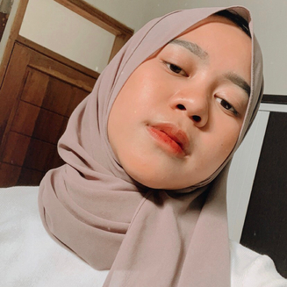
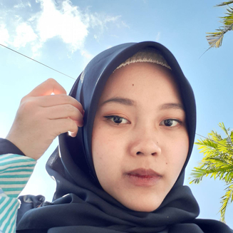
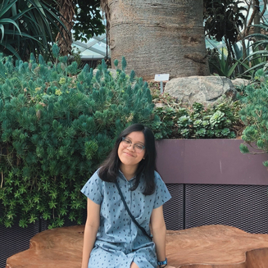
meet our team
AQNES ANNAS TASYA
DEVITA WULANSARI D
SHAFIRA RIZKA R T
(09111840000001)
(09111840000009)
(09111840000031)

Slide 3
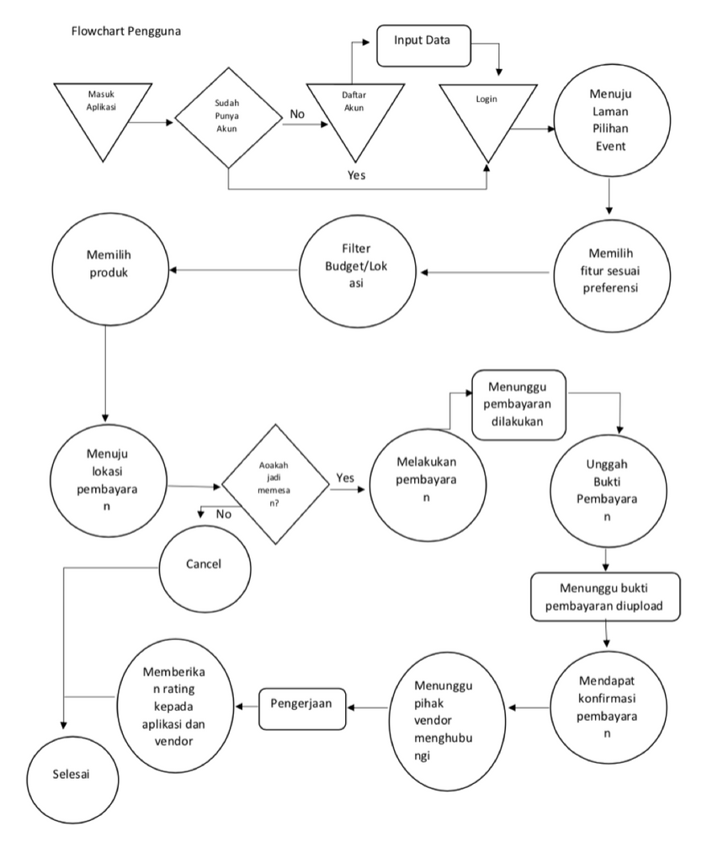


Flow Chart

Slide 4

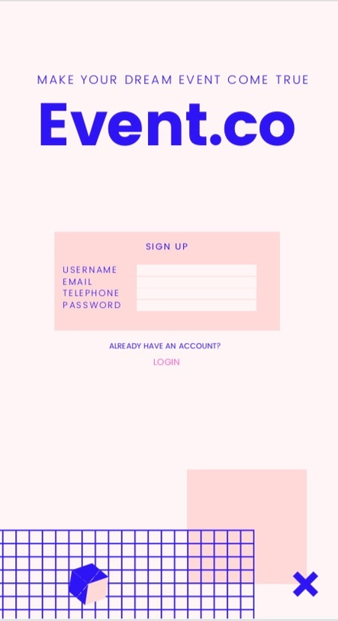
Fitur Sign Up
Pada laman ini, user diharuskan menginput data seperti username, email, telephone, dan password untuk membuat akun baru.

Slide 5



Fitur Login
Bagi pengguna yang telah memiliki akun, diharuskan menginput username dan password yang sudah didaftarkan sebelumnya.

Slide 6



Fitur Event
Setelah berhasil masuk, pada laman ini, user dapat memilih event sesuai kebutuhan

Slide 7


Fitur Vendor
Setelah memilih event yang ingin dilaksanakan, pada laman ini, user dapat memilih vendor yang diinginkan sesuai kebutuhan.

Slide 8
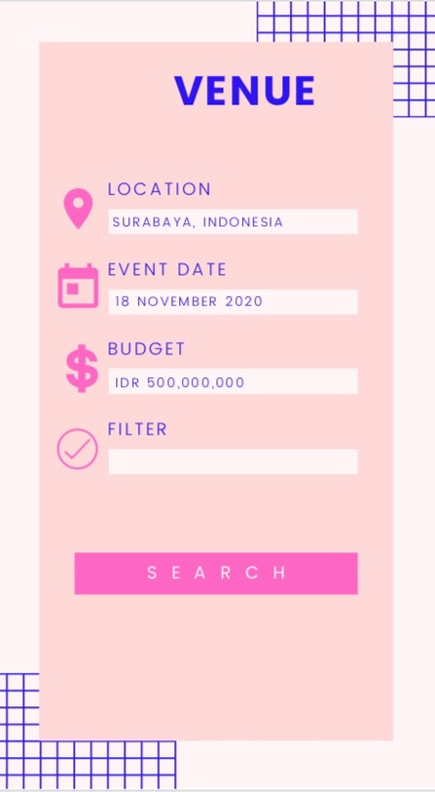
Fitur Searching
Pada laman ini, user mencari vendor yang sesuai dengan kriteria yang diinginkan.

Slide 9


Fitur Result
Pada laman ini, user disajikan beberapa rekomendasi hasil pencarian yang sesuai dengan kebutuhan.

Slide 10

Fitur Book
Setelah memilih vendor yang diinginkan, pada laman ini user dapat melakukan pemesanan

Slide 11
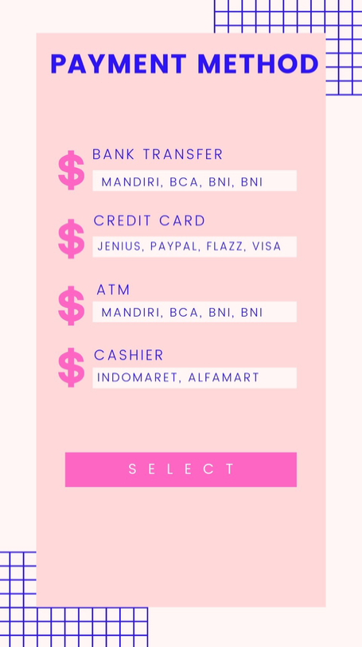
Fitur Payment Method
Setelah melakukan pemesanan, pada laman ini user dapat memilih jenis pembayaran yang ingin dilakukan.

Slide 12

Fitur Payment
Pada laman ini, ditampilkan total nilai yang harus dibayarkan atas pesanan yang telah dilakukan oleh user.

Slide 13
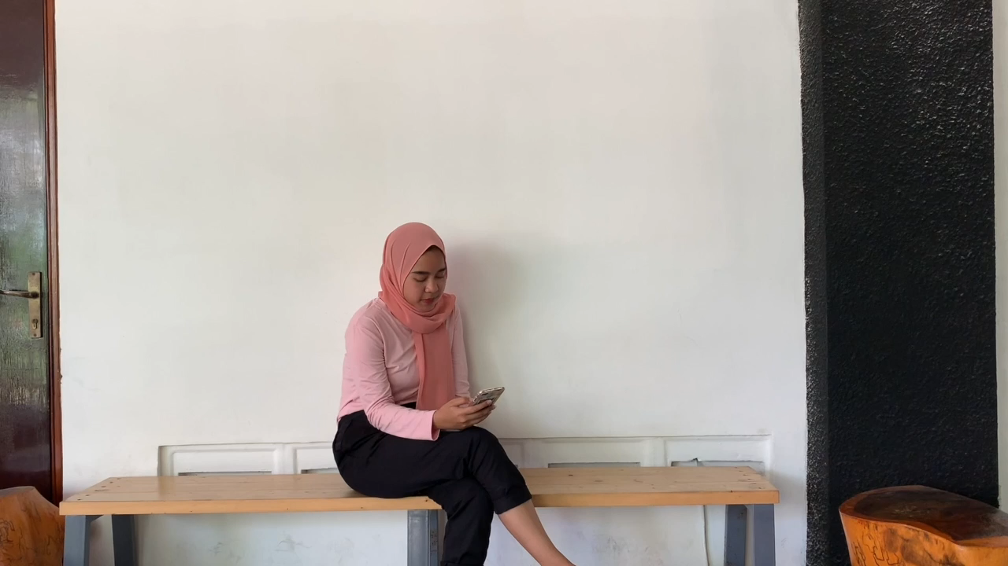
Video Teaser

Slide 14

THANK YOU THANK YOU THANK YOU THANK YOU THANK YOU THANK YOU THANK YOU THANK YOU THANK YOU THANK YOU THANK YOU THANK YOU THANK YOU THANK YOU THANK YOU THANK YOU THANK YOU THANK YOU THANK YOU THANK YOU
THANK YOU THANK YOU THANK YOU THANK YOU THANK YOU THANK YOU THANK YOU THANK YOU THANK YOU THANK YOU THANK YOU THANK YOU THANK YOU THANK YOU THANK YOU THANK YOU THANK YOU THANK YOU THANK YOU THANK YOU

